Slide 1
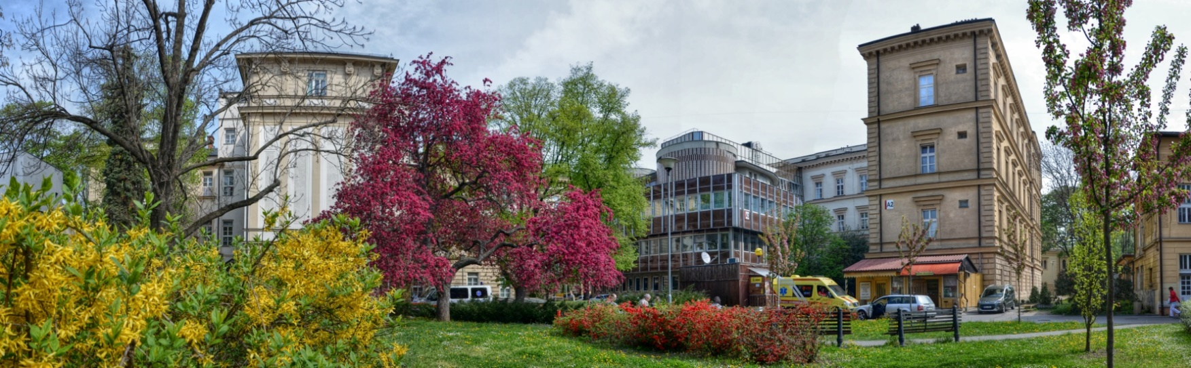

TRANSPLANTACÍ SRDCE
ŽIVOT ZAČÍNÁ
?
Petr Němec
Centrum kardiovaskulární
a transplantační chirurgie Brno
Centre of Cardiovascular Surgery and Transplantation Brno, Czech Republic

Slide 2
Délka života
Kvalita života

Slide 3
Délka života
Kvalita života

Slide 4
Otázky
Kolik pacientů přežije 1 rok?
70% 80% 90%
Jaká je průměrná délka přežití ?

Slide 5
Otázky
Kolik pacientů přežije 1 rok?
70% 80% 90%
Jaká je průměrná délka přežití ?
7, 9 , 11 roků

Slide 6
Otázky
Kolik pacientů přežije 1 rok?
70% 80% 90%
Jaká je průměrná délka přežití ?
7, 9 , 11 roků

Slide 7

Median survival = 10.7 years;
Median survival conditional
on surviving to 1 year = 13.3 years
JHLT. 2016 Oct; 35(10): 1149-1205
Notes:
Survival was calculated using the Kaplan-Meier method, which incorporates information from all transplants for whom any follow-up has been provided. Since many patients are still alive and some patients have been lost to follow-up, the survival rates are estimates rather than exact rates because the time of death is not known for all patients. Therefore, 95% confidence limits are provided about the survival rate estimate; the survival rate shown is the best estimate but the true rate will most likely fall within these limits.
The median survival is the estimated time point at which 50% of all of the recipients have died. The conditional median survival is the estimated time point at which 50% of the recipients who survive to at least 1 year have died. Because the decline in survival is greatest during the first year following transplantation, the conditional survival provides a more realistic expectation of survival time for recipients who survive the early post-transplant period.

Slide 8
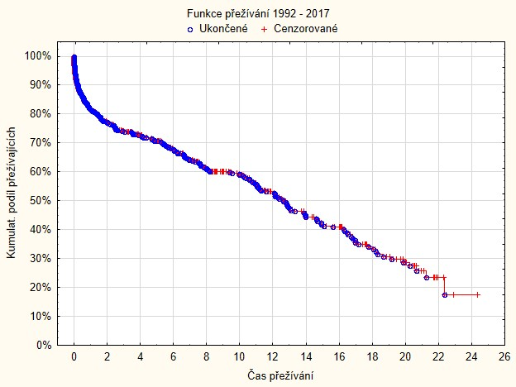
Přežívání Brno
Medián 12,6 roků

Slide 9

Adult Heart Transplants
Kaplan-Meier Survival by Era
(Transplants: January 1982 – June 2014)
All pair-wise comparisons were significant at p < 0.05.
Median survival (years):
1982-1991=8.5; 1992-2001=10.4; 2002-2008=11.9; 2009-6/2014=NA
Notes:
Survival was calculated using the Kaplan-Meier method, which incorporates information from all transplants for whom any follow-up has been provided. Since many patients are still alive and some patients have been lost to follow-up, the survival rates are estimates rather than exact rates because the time of death is not known for all patients. The median survival is the estimated time point at which 50% of all of the recipients have died.
Survival rates were compared using the log-rank test statistic. Adjustments for multiple comparisons were done using Scheffe’s method.

Slide 10
Adult Heart Transplants
Kaplan-Meier Survival by Era Conditional on Survival to 1 Year
(Transplants: January 1982 – June 2014)
All pair-wise comparisons were significant at p < 0.05 except 1992-2001 vs. 2009-6/2014 and 2002-2008 vs. 2009-6/2014.
Median survival (years):
1982-1991=11.8; 1992-2001=13.2; 2002-2008=NA; 2009-6/2014=NA
Notes:
Survival was calculated using the Kaplan-Meier method, which incorporates information from all transplants for whom any follow-up has been provided. Since many patients are still alive and some patients have been lost to follow-up, the survival rates are estimates rather than exact rates because the time of death is not known for all patients. Conditional survival is shown in this figure; this is the survival following 1 year for all patients who survived to 1 year. The conditional median survival is the estimated time point at which 50% of the recipients who survive to at least 1 year have died.
Survival rates were compared using the log-rank test statistic. Adjustments for multiple comparisons were done using Scheffe’s method.

Slide 11
Adult Heart Transplants
Kaplan-Meier Survival by Age Group
(Transplants: January 1982 – June 2014)
Median survival (years):
18-39=12.6; 40-59=10.7; 60-69=9.1; 70+=8.3
All pair-wise comparisons
were significant at p < 0.05.
Notes:
Survival was calculated using the Kaplan-Meier method, which incorporates information from all transplants for whom any follow-up has been provided. Since many patients are still alive and some patients have been lost to follow-up, the survival rates are estimates rather than exact rates because the time of death is not known for all patients. The median survival is the estimated time point at which 50% of all of the recipients have died.
Survival rates were compared using the log-rank test statistic. Adjustments for multiple comparisons were done using Scheffe’s method.

Slide 12
Adult Heart Transplants
Kaplan-Meier Survival by Recipient Gender
(Transplants: January 1982 – June 2014)
Median survival (years): Male=10.3; Female=11.2
Notes:
Survival was calculated using the Kaplan-Meier method, which incorporates information from all transplants for whom any follow-up has been provided. Since many patients are still alive and some patients have been lost to follow-up, the survival rates are estimates rather than exact rates because the time of death is not known for all patients. The median survival is the estimated time point at which 50% of all of the recipients have died.
Survival rates were compared using the log-rank test statistic.

Slide 13
Kdo má šanci na 10 roků a více..
Věk v době TS pod 55 roků
Bez nutnosti umělé ventilace před TS
Mladý dárce

Slide 14
Jak dlouho?
Nejdelší přežití po TS 33-34 roků
Notes:
V Anglii - Harefield

Slide 15
Může pacient ovlivnit přežití?

Slide 16

Může pacient ovlivnit přežití?
ANO
Zdravý životní styl
obezita
cukrovka
vysoký tlak
zlozvyky
strava
pohyb

Slide 17
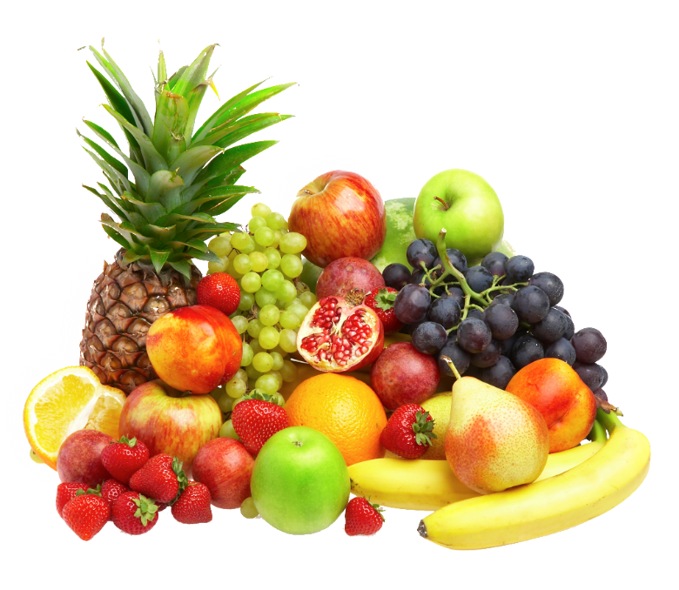
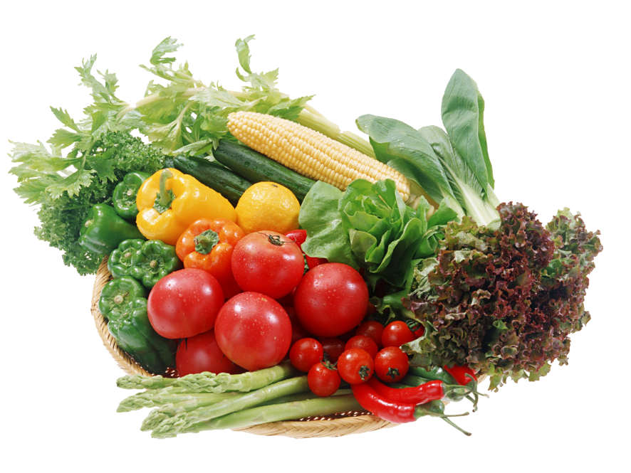
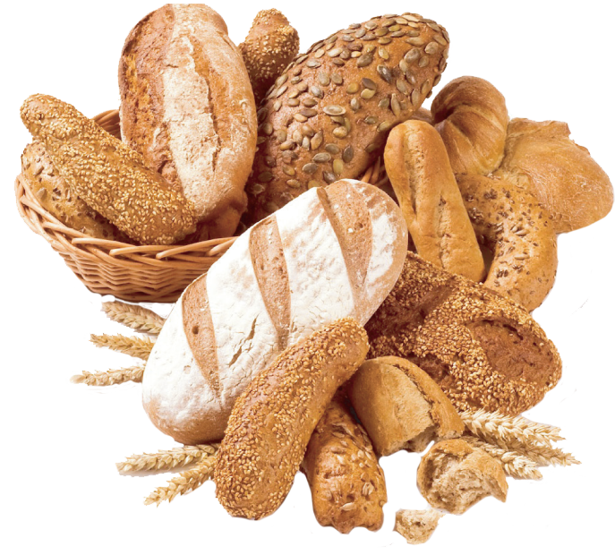
Dieta …
Zvýšená chuť k jídlu (vliv kortikoidů?)
Psychika ?
Zvýšení hladiny cukrů, cholesterolu, tuků
Obezita

Slide 18
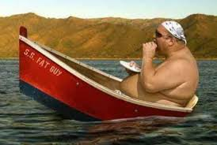
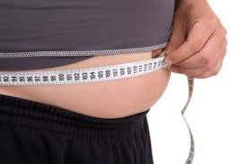
Obezita

Slide 19
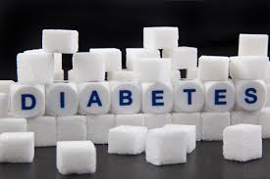
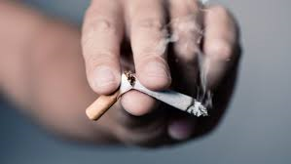
Cukrovka, kouření

Slide 20
Délka života
Kvalita života

Slide 21
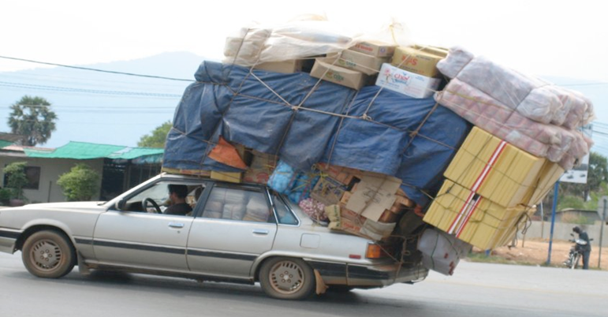
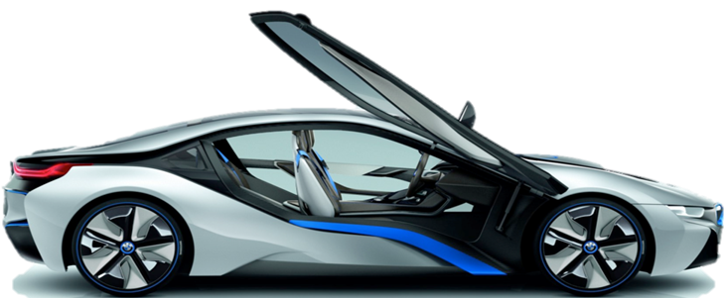
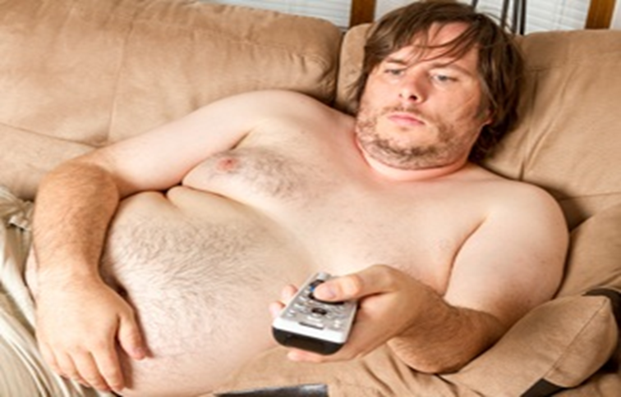
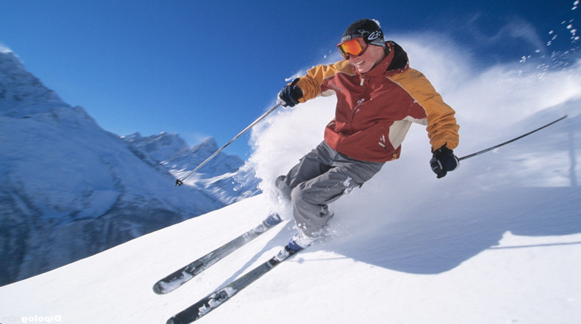
Kvalita života

Slide 22
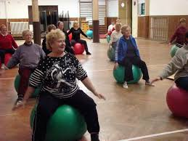
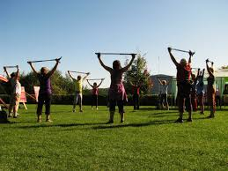
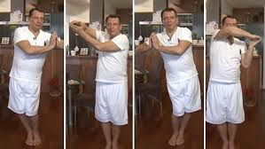
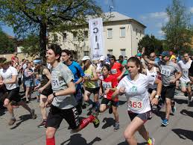
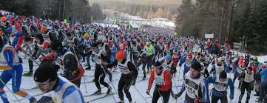
Pohyb

Slide 23
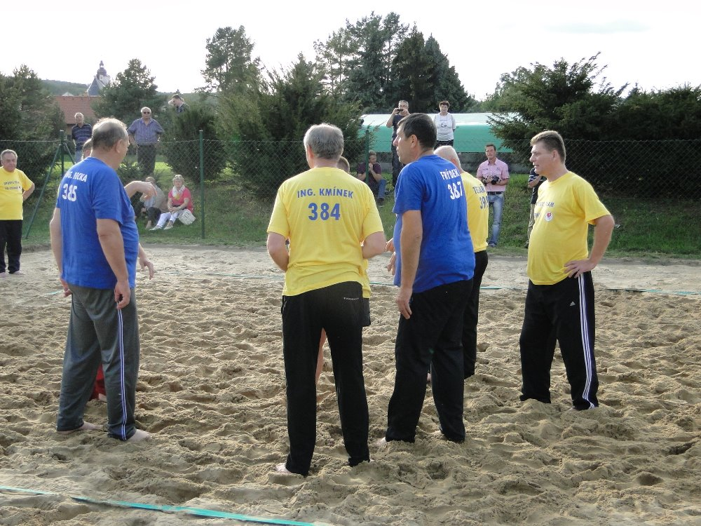
Pohyb

Slide 24
Sport
Kanadská studie
43 pacientů, věk 57 roků, 5,5 roku po TS
Rozdělení do dvou skupin:
Normální životospráva
Cvičení 12 týdnů
  Silová (2x týdně, 10-15 opakování, 1-2 série ) - leg press, chest press, latissimus dorzi pulldown, arm curls
  Aerobní (5x týdně, 30-45 minut) - chodící pás, kolo – trenažér (spinning)
Notes:
http://onlinelibrary.wiley.com/doi/10.1111/j.1600-6143.2008.02531.x/epdf

Slide 25
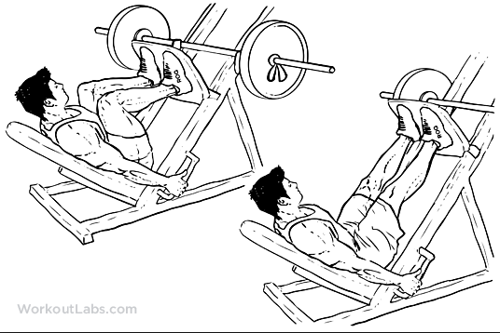
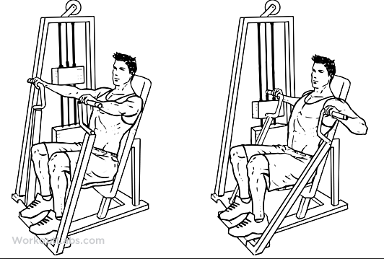
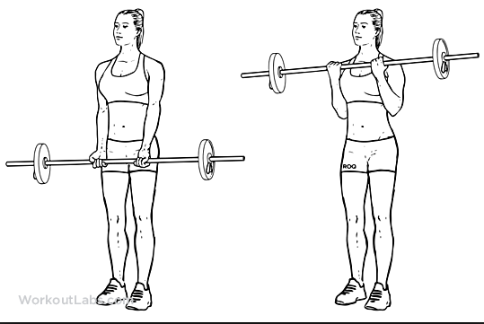
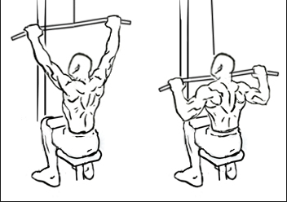

Slide 26
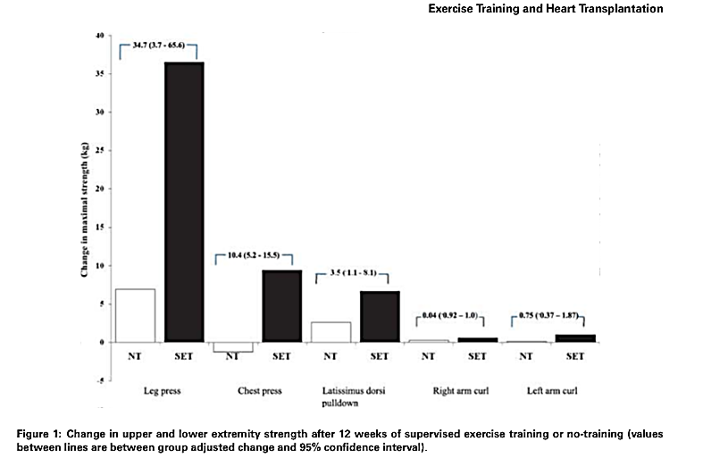
Exercise training and Heart transplantation

Slide 27
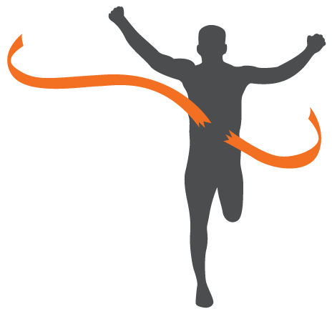
Důsledky
Jeden pacient – pokračoval v tréninku – absolvoval „Iron man“
– 3,6 km plavání, 180 km kolo a maratón
Lékař, který vedl výzkum – začal trénovat
a pak uběhl svůj první maratón

Slide 28

Světové hry transplantovaných
Letní, zimní
XX. Ročník – Argentina, 2015
Celkově bralo 8 českých sportovců 15 medailí
7 zlatých, 4 stříbrné a 4 bronzové

Slide 29
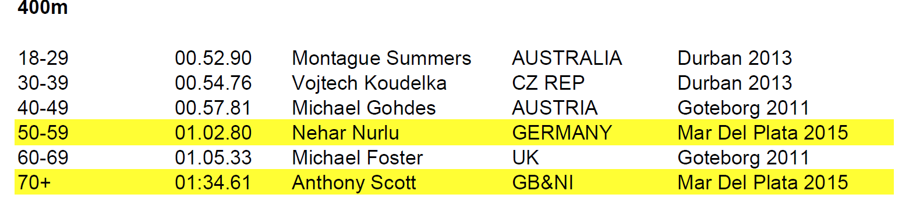
Světové rekordy

Slide 30
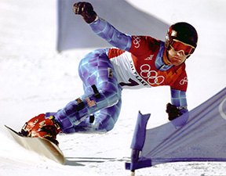
Chris Klug
ve 22 letech TJ
2 po roky po TJ získal bronzovou medaili na Olympijských hrách ve snowboardingu (2002)
2004 napsal knihu
- To the Edge and Back:
My Story from Organ Transplant Survivor to Olympic Snowboarder

Slide 31
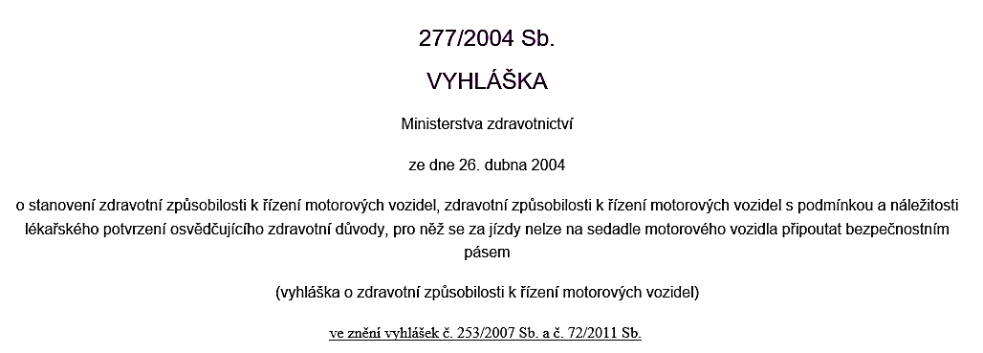
Řízení motorových vozidel
Žadatele nebo řidiče, kterým byl transplantován orgán nebo umělý implantát, pokud ovlivňuje schopnost řídit motorové vozidlo a jeho vliv nelze podřadit pod jinou položku, lze uznat za zdravotně způsobilé
k řízení motorového vozidla pouze na základě závěrů odborného vyšetření.

Slide 32
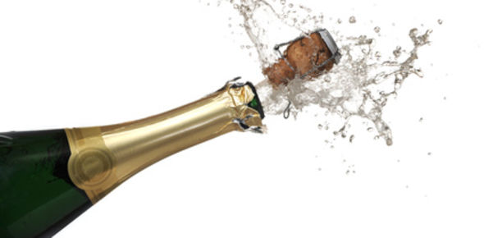
Alkohol
Nejsou žádné jasné důkazy o specifické škodlivosti alkoholu po TS
Vůbec
Přiměřeně – max. 16g alkoholu
Vliv na imunosupresi

Slide 33

Kouření
25-33% pacientů začne znova kouřit
Riziko koronární nemoci štěpu, karcinomu plic
Snížení přežívání o 4 roky !!!!
5ti letém přežívání – 37% x 70%

Slide 34
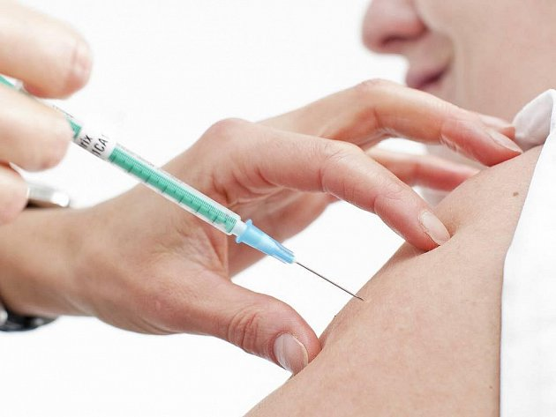
Očkování
Ne
živé
vakcíny

Slide 35
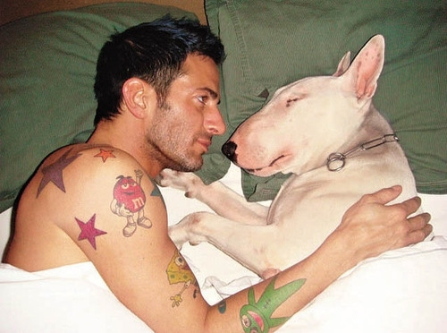
Domácí zvířata
Riziko infekce !!!!
Raději ne, ale …
Zásady
  Umývání rukou
  Zvířata musí být zdravá, veterinární kontroly
  Vyhnout se veškerým exkrementům
  Nenechat si lízat tvář
  Neuklízet jejich „bydliště“ (včetně akvárií)

Slide 36
Domácí zvířata
Nevhodné – plazi (ještěrky, želvy), exotická zvířata (opice), žáby, křečci, ptáci (v kleci)
Kočky – toxoplazmóza
Možné – psi
Vhodné - ryby

Slide 37
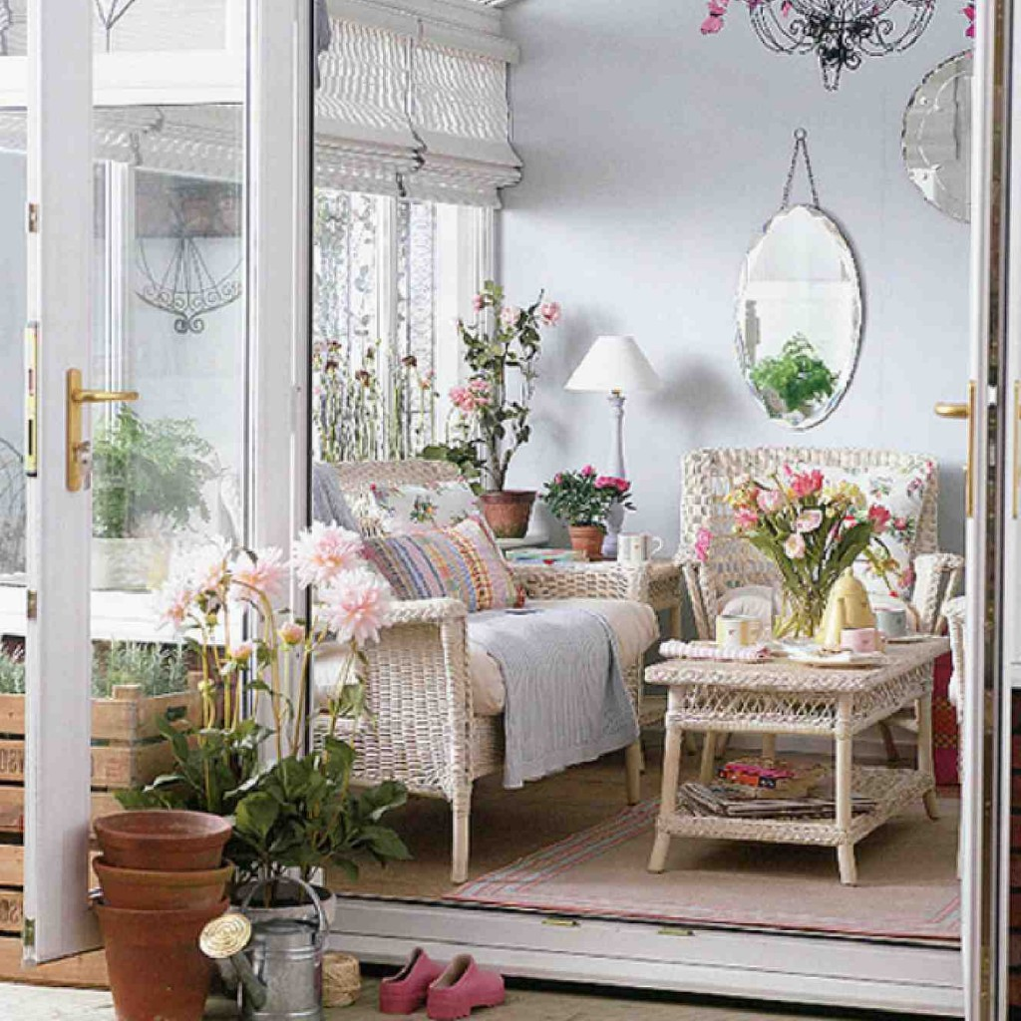
Pokojové květiny
Riziko infekce !!!!
Žádné zahradničení (6-12 měsíců)
Vždy rukavice

Slide 38

Sexuální aktivita
Řada studií, ale TS málo
Libido, potence, plodnost
  Libido bylo normální před i po (zhoršení při těžkých stavech)
  Potence byla zhoršena před a zůstala horší i po TS
Není překážkou, bezpečný sex

Slide 39
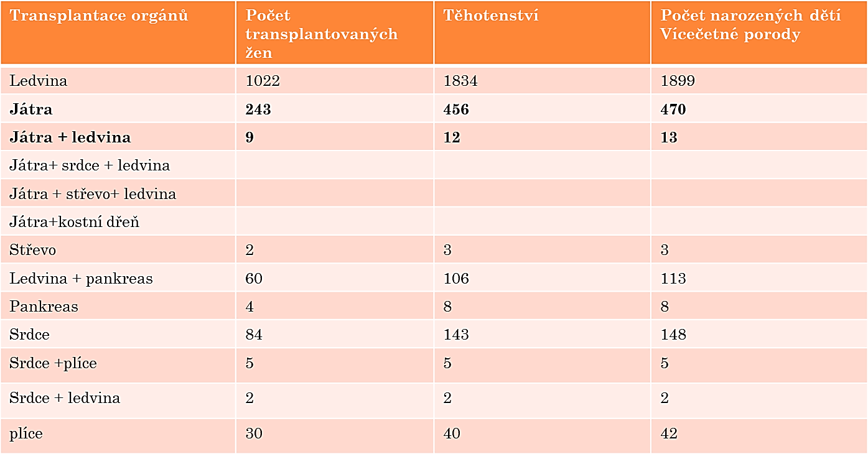
Plodnost

Slide 40
Aktivity
Opalování – raději ne (f ≥ 30) – riziko nádoru kůže
Cestování – po 6 měsících, vyhýbat se rizikovým destinacím
Notes:
http://www.sfu.ac.at/publikationen/PTSD StressHealth.pdf – vídeň

Slide 41
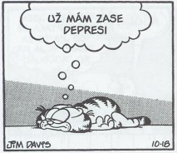
Psychika
mírná až střední deprese
– 2% pacientů, 19% partnerů
mírná až střední úzkost
– 4% pacientů, 23% partnerů
Notes:
http://www.sfu.ac.at/publikationen/PTSD StressHealth.pdf – vídeň

Slide 42

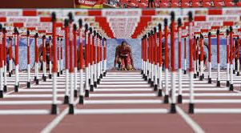
Začíná transplantací život ?
Určitě ano, ale ….

